Slide 1
“Geoportal de Investigaciones del Instituto de Geografía”
Esp. Lic. Nora Lucioni
Instituto de Geografía - Facultad de Filosofía y Letras - Universidad de Buenos Aires
Puan 480, 4to piso. CABA
noralu@filo.uba.ar / iigeo@filo.uba.ar

Slide 2
Geoportal de Investigaciones del Instituto de Geografía
El proyecto se generó en una presentación de la Facultad de Filosofía y Letras en el marco de la convocatoria UBATIC. Se denominó “Tecnologías en la educación superior: construcciones colectivas para la recreación de las prácticas de la enseñanza como política académica” e incluyó una línea específica para Geografía: “Los Sistemas de Información Geográfica, espacios de interacción de saberes”
En ese marco, se plantearon dos objetivos:
Elaborar propuestas de enseñanza generadas por las cátedras de la carrera de Geografía que impliquen la utilización de Sistemas de Información Geográfica con la intención de difundirlas luego a otros ámbitos educativos.
Desarrollar algún dispositivo a través del cual se puedan geolocalizar los proyectos de investigación del Instituto de Geografía. Este funcionaría a modo de prueba piloto para su posterior extensión a toda la Facultad de Filosofía y Letras

Slide 3
Geoportal de Investigaciones del Instituto de Geografía
Con el desarrollo del proyecto se planteó la posibilidad de que Filosofía y Letras contase con un entorno virtual para la geolocalización de los proyectos (geoportal) y se constituya en parte de una iniciativa más amplia de producción, circulación y utilización de datos espaciales.
Se decidió la instalación de un portal específico, que se puso en funcionamiento en noviembre de 2016 y la participación como nodo IDE, en la iniciativa colectiva IDERA (Infraestructura de Datos Espaciales de la República Argentina).
Los insumos para las propuestas para la enseñanza, el Geoportal y la localización de los referentes territoriales de las investigaciones están disponibles en el sitio http://geonode.filo.uba.ar

Slide 4
¿Qué es un Geoportal y cuáles son las principales ventajas de disponer del mismo?
Es una base de datos sobre la producción de investigación y docencia geolocalizada vinculada a un visualizador web
Es un repositorio digital de información, que permite subir y usar productos cartográficos y bases de información, cumpliendo una serie de estándares que habilitan la circulación entre un conjunto amplio de usuarios.
Permite conocer la localización y el alcance territorial de los proyectos de investigación del Instituto. Ayuda a reconocer, en un mismo entorno visual, las investigaciones de los distintos equipos de manera de poder facilitar interrelaciones, vínculos, áreas de estudios compartidas y de vacancia. Es una herramienta para compartir bases de datos y para la difusión de la producción cartográfica de los equipos. Facilita a los usuarios de la Facultad o de otras instituciones el acceso a las producciones cartográficas de los equipos bajo formatos aplicables en cualquier sistema de información geográfica. Contribuye a sistematizar una base de datos actualizada y completa de todos los proyectos de investigación.

Slide 5
¿Qué información hay actualmente en el geoportal?
Los proyectos grupales de los equipos de investigación del Instituto vigentes en el bienio 2015-2016.
Los proyectos individuales de los investigadores y becarios con sede en el Instituto para el mismo período
La localización de las referencias territoriales de esos proyectos
Una ficha descriptiva (parcial) a modo de planilla de información

Slide 6
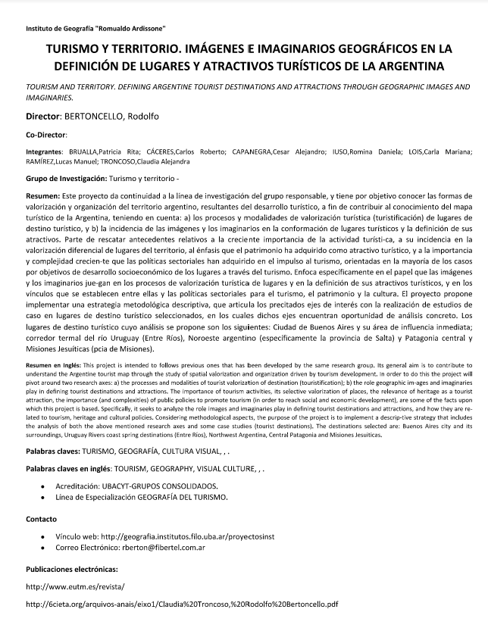
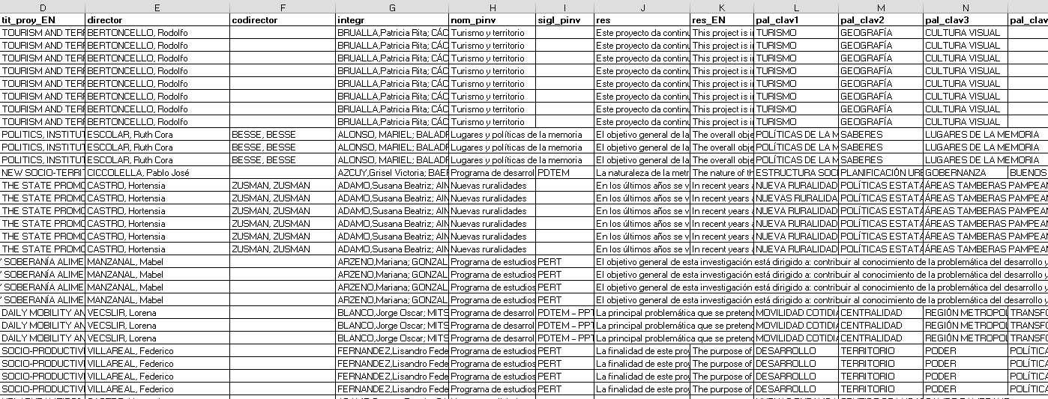
Captura y sistematización de la información
Se elaboró una ficha de cada una de las investigaciones con datos básicos (título, responsables, direcciones de contacto, resumen, áreas estudiadas), con hipervínculos que permitan acceder a resúmenes extensos y resultados de investigación.

Slide 7
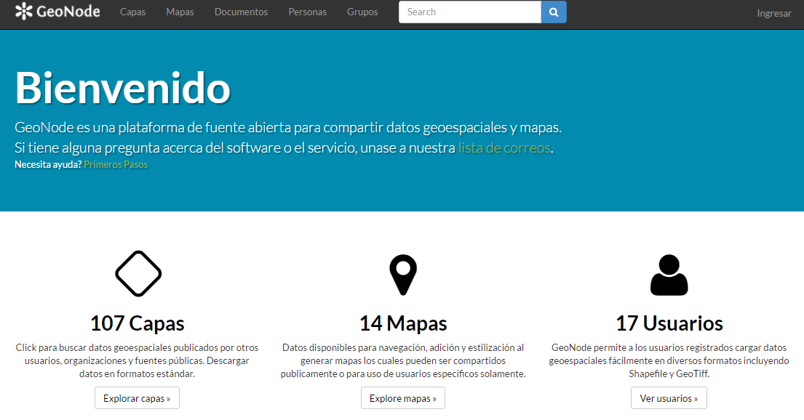
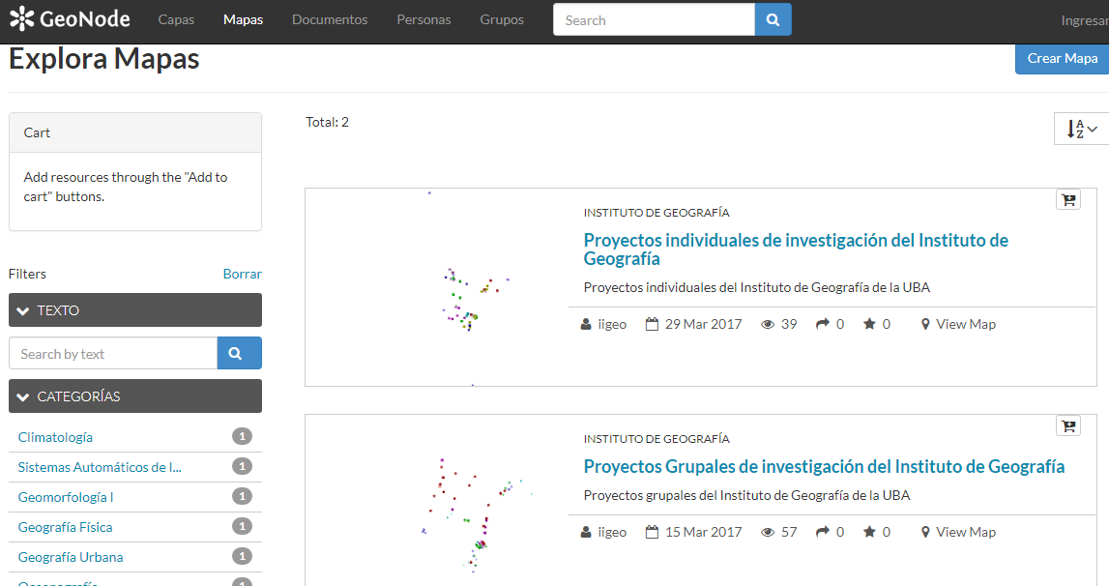
Geoportal de Investigaciones del Instituto de Geografía
http://geonode.filo.uba.ar
Mapas /categorías/Instituto

Slide 8
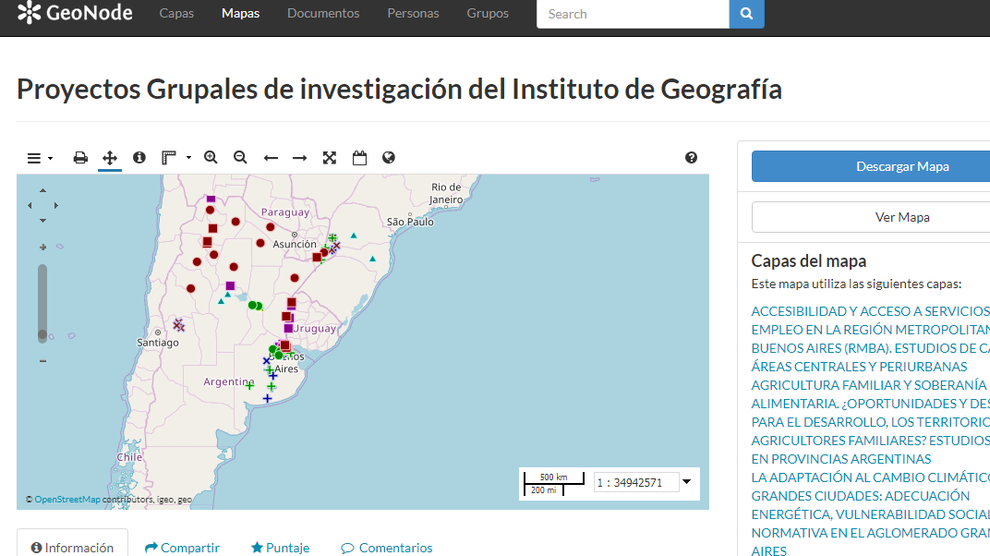
Geoportal de Investigaciones del Instituto de Geografía
http://geonode.filo.uba.ar

Slide 9
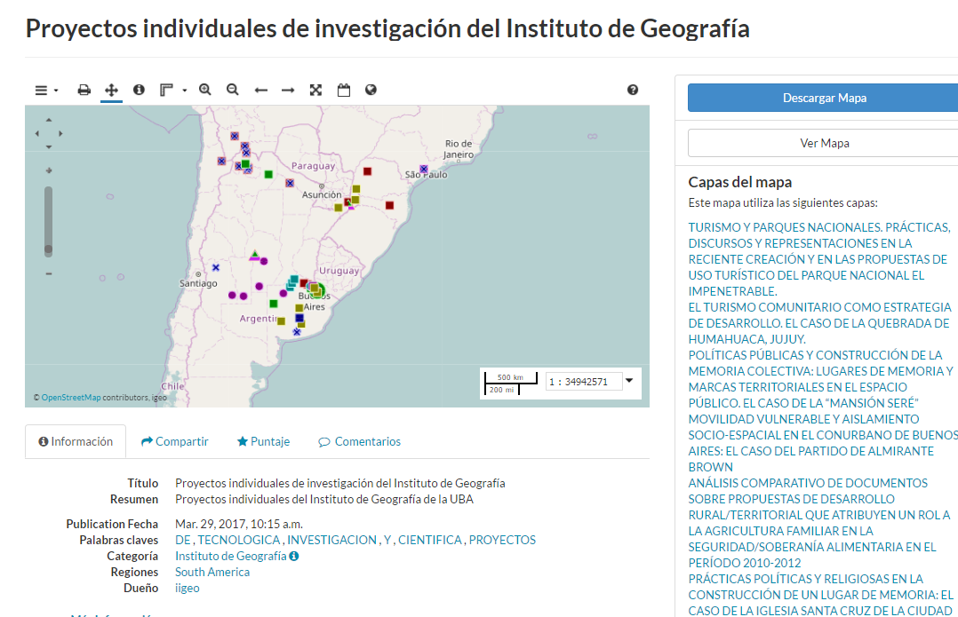
Geoportal de Investigaciones del Instituto de Geografía
http://geonode.filo.uba.ar

Slide 10
Tareas para el futuro y
potencialidades del Geoportal
Estarán visualizables todos los proyectos de investigación con referencia territorial y potencial de geolocalización.
La base de datos geográfica y la visualización se actualizarán periódicamente.
Estará disponible toda la producción cartográfica original que los equipos de investigación decidan poner en disponibilidad. Los equipos pueden definir restricciones en el uso y circulación de la producción que generen.
Se prevé la extensión paulatina a la producción de otros Institutos de la Facultad de Filosofía y Letras.
Toda la producción deberá seguir los lineamientos generales de la comunidad IDERA.
Esto posibilitará compartirlos no solo en nuestra comunidad académica sino también con otros niveles educativos y actores sociales vinculados a nuestras temáticas.
Se está constituyendo un equipo especializado en el Instituto, que asesorará a los grupos de investigación en estas tareas.

Slide 11
El equipo del Instituto se propone:
Construir un repositorio de bases de datos estadísticas oficiales y de bases geográficas georreferenciadas para el uso compartido.
Realizar un Plan de Capacitaciones orientadas al fortalecimiento de la capacidad de manipulación y de análisis relacional de la información geoespacial para el abordaje de problemáticas territoriales dirigidas tanto a los directores como a los investigadores y docentes del Instituto.
Publicar los resultados georreferenciados de los Proyectos de Investigación que utilicen SIG en sus metodologías de trabajo en el nodo IDE de la FFyL.
Generar espacios de articulación y discusión técnica tanto con los docentes del Departamento de Geografía y los Investigadores del Instituto de la FFyL como con otras entidades cuyos perfiles estén orientados al manejo de las TIG.
Difundir las nuevas tendencias sobre la manipulación de los datos geográficos en plataformas web como insumo para la ejecución de las investigaciones con sede en el Instituto de Geografía.

Slide 12
Geoportal de Investigaciones del Instituto de Geografía
El Geoportal de Filosofía y Letras, es reconocido por la comunidad de IDERA, como el primer nodo IDE de la Universidad de Buenos Aires. Los Geoservicios ofrecidos por la Facultad son los siguientes:
WMS
http://geonode.filo.uba.ar/geoserver/ows?service=wms&version=1.1.1&request=GetCapabilities
WFS
http://geonode.filo.uba.ar/geoserver/ows?service=wfs&version=1.0.0&request=GetCapabilities

Slide 13
Geoportal de Investigaciones del Instituto de Geografía
Participantes del proyecto:
Jorge Blanco, Elena Quinn, Nora C. Lucioni, Luis Piccinali, Juan M. Iribarren
Muchas gracias!!!!!!

